Slide 1
Знакомство с блоками дьенеша
Консультация для родителей
Подготовила воспитатель ГБДОУ №22 Адмиралтейского р-на СПБ Денисюк Н.В.

Slide 2
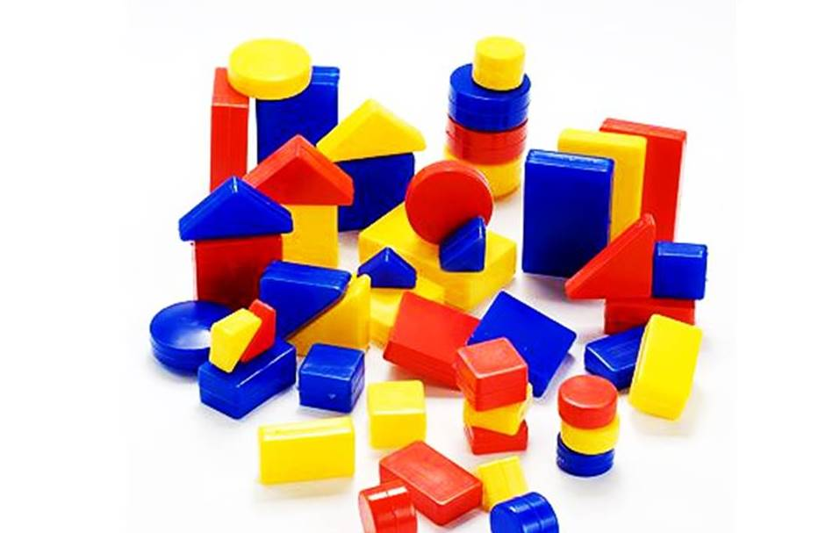

Slide 3
Блоки Дьенеша – универсальная развивающая игра. Представляет собой дидактическое пособие, позволяющее решать следующие задачи:
Развитие логического мышления. Развивать представление о множестве, операции над ними (сравнение, разбиение, классификация). Формировать представления о математических понятиях: алгоритм, кодирование, декодирование информации, кодирование со знаком отрицания.
Развивать умения выявлять свойства предметов, называть их, обозначать их отсутствие, обобщать объекты по их свойствам, объяснять сходства и различия объектов, обосновывать свои рассуждения, что параллельно решает задачи развития речи.
Развивать творческие способности, воображение, фантазию, способности к моделированию и конструированию.

Slide 4
В современных исследованиях подчеркивается особая значимость логико-математических представлений, так как именно в них обобщенно структурируются свойства, связи и отношения предметов и явлений и на их основе в дальнейшем у ребенка возникают научные понятия (Г. Гарднер [9, с.182]).

Slide 5






Условные обозначения
цвет
форма

Slide 6



размер толщина
Большой
маленький
Толстый
тонкий

Slide 7




Условные обозначения со знаком отрицания,
Например:
не красный не круглый небольшой

Slide 8
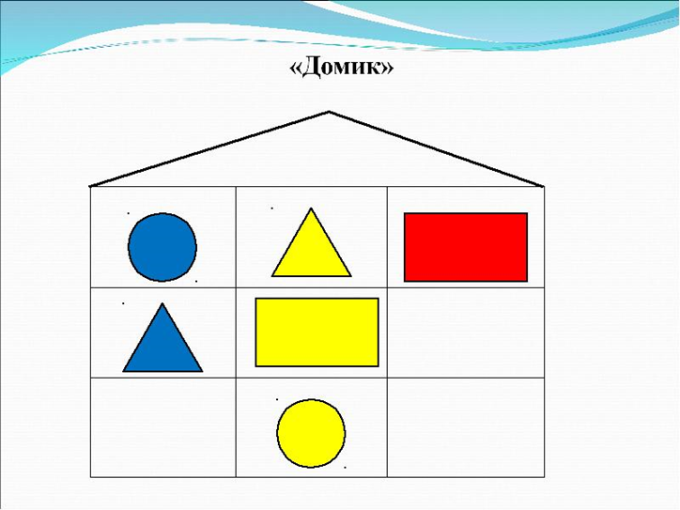
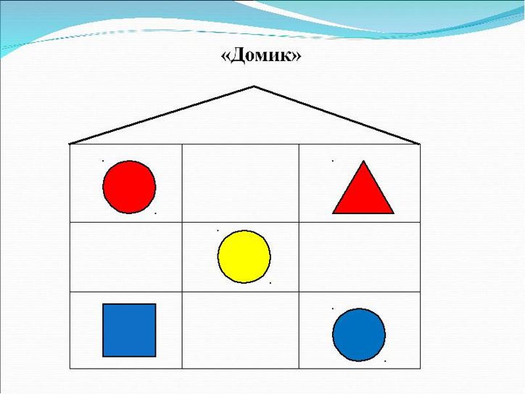
Примерные игры с блоками

Slide 9
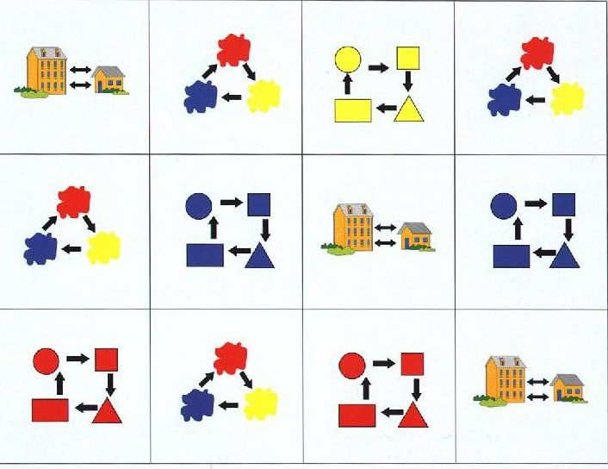
Логический поезд: Последовательность изменения свойств

Slide 10
Игры на выявление и абстрагирование признаков
«Цепочка» от произвольно выбранной формы постарайтесь построить как можно более длинную цепочку
- чтобы рядом не было фигур одинаковой формы (цвета, размера, толщины) или по двум признакам, по трем признакам.
«Найди свой домик» предложить разделить фигуры между игрушками, по домикам.
«Найди фигуры» (блоки) «как эта» по размеру, по форме, по цвету с использованием блоков или карточек символов.
«Печенье для мишутки» с использованием карточек символов – символов о свойствах.
Игры на освоение детьми сравнения, классификации и обобщения
«На своё место» разложить блоки в соответствии с указанными признаками.
«Засели домики»
Цель: умение анализировать свойства фигур. Классифицировать фигуры по 2 -3 свойствам.
Игра «Геометрическое рисование»
Цель: развивать умение анализировать форму предметов, сравнивать их по признакам, ориентироваться на листе.
Игры на овладение логическими действиями
Алгоритмические цепочки (линейные, разветвленные)
Цель: умение «читать схему», кодировать и декодировать информацию, умение анализировать свойства блоков.

Slide 11
Список литературы
Давайте поиграем: Математические игры для детей 5-6 лет: Кн. для воспитателей дет. сада и родителей /Н.И. Касабуцкий, Г.Н. Скобелев, А.А. Столяр, Т.М. Чеботаревская. – М.: Просвещение, 1991. –80с.
Михайлова, З.А. Игровые занимательные задачи для дошкольников /З.А. Михайлова –М.: Просвещение, 1981. –80с.
Михайлова, З.А. Игровые занимательные задачи для дошкольников / З.А. Михайлова –СПб.: «»ДЕТСТВО-ПРЕСС», 2008. – 128с.
Носова, Е.А., Непомнящая Р.Л. Логика и математика для дошкольников: методическое пособие / Е.А. Носова, Р.Л. Непомнящая. –СПБ.: Акцидент, 1996, 1998, СПб.: «ДЕТСТВО-ПРЕСС», 2008 –95с.
Смоленцева, А. А., Суворова О. В. Математика в проблемных ситуациях для маленьких детей / А. А Смоленцева, О. В. Суворова— СПб.: ДЕТСТВО-
ПРЕСС, 2003.
Давайте вместе поиграем: Методические советы по использванию дидактических игр с блоками и логическими фигурами. / Сост.: Н. О. Лелявина, Б. Б. Финкельштейн.— СПб.: Корвет, 2001.
Кларина, Л.М. Проблема выбора образовательной программы и ее реализация в детском саду/ Л.М. Кларина //Готовимся к аттестации! Методическое пособие для педагогов ДОУ. –СПб.: ДЕТСТВО-ПРЕСС, 2005.
– С.5-47.
Ермакова Е.С., Румянцева И.Б., Целищева И.И. Развитие гибкости мышления детей. Дошкольный и младший школьный возраст. Учебно-методическое пособие / Е.С.Ермакова, И.Б. Румянцева, И.И. Целищева – СПб.: Речь, 2007. –207с.

